Slide 1
FOSAko sommermøde 2021
Status fra geodatasamarbejderne

Slide 2
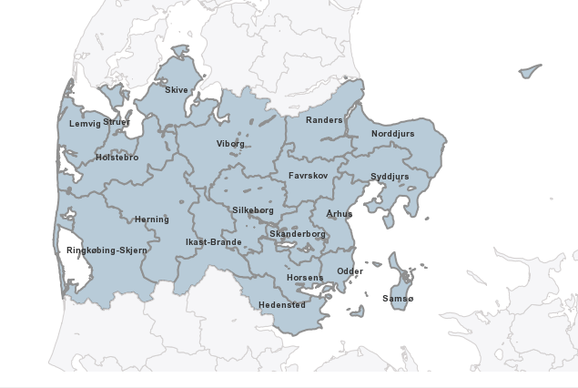
GENNEMGANG
Året der gik
Året der kommer
Forventninger til FOSAKO
GeoMidt: Danmarks største geodatasamarbejde

Slide 3
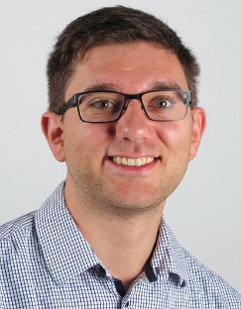
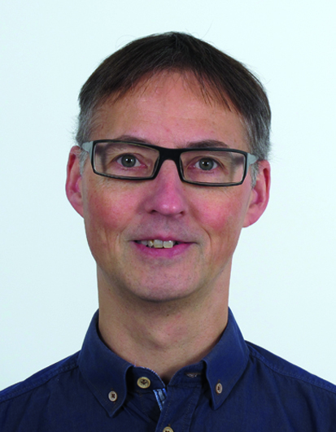
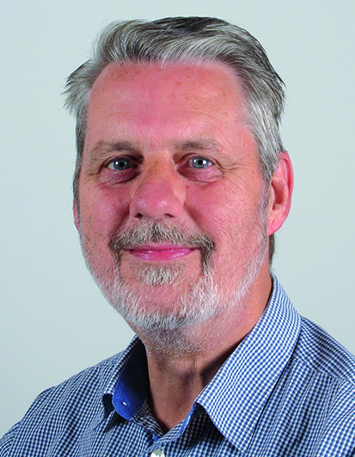
ÅRET DER GIK: Ny person i Sekretariatet
Styregruppe
FME
IoT
Sekretariat
Drone
GIS-koordinatorer
Ejendoms-data/BBR
Stabsgruppe

Slide 4
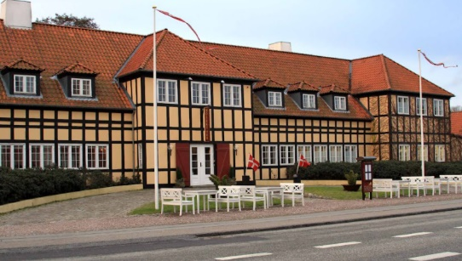
ÅRET DER GIK: Webinarer og et enkelt arrangement + nyt samarbejde
Samarbejde om IOT med GovTech Midtjylland
Webinarer om ÆUP og Spørgetime om geokoder
Stjæl fra naboen
Møder i netværker og GIS-koordinatorgruppe

Slide 5
ÅRET DER KOMMER
Styrket sekretariatsbistand i relation til netværker
Undersøgelse af tilfredsheden blandt kommunerne med GeoMidt
Vurdering af GeoMidts indsats i GeoDanmark (herunder indsats i forhold til arbejdsprogram)
Ekstra indsats i FOSAKO – to medlemmer i Forretningsudvalget
Sammenhæng mellem styregruppe og GIS-koordinatorer
Kritisk vurdering af online-møder versus fysiske arrangementer (herunder vurdering af hybrid-møder)
Vidensdeling og kompetenceudvikling (styregruppefokus)

Slide 6
FORVENTNINGER TIL FOSAKO
Styrkelse af tværgående samarbejde
Større udadvendthed (mere aktiv anvendelse af hjemmeside)
Tværkommunal dataanvendelse og -samarbejde
Indflydelse
KL, SDFE + øvrige styrelser, KTC
Tværoffentlige digitaliseringsindsatser
GeoDanmark, DMP og Geoforum

Slide 7
SPØRGSMÅL

